Slide 1
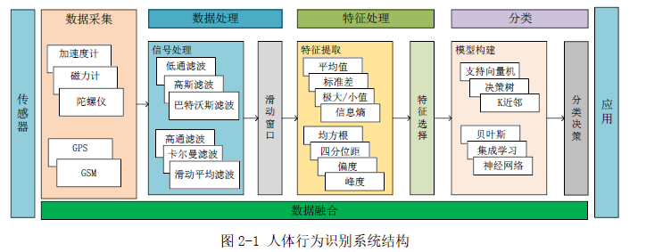
Traditional Machine Learning (ML) method：
数据的采集与数据库的构建:
ML模型训练流程:
数据预处理(若数据库以进行预处理，此步骤可以省略)
原始信号滤波
原始信号进行滑窗：
连续采集128点作为一帧输入数据
50%重叠
特征提取：
HAR数据库从128长度的序列中提取了561个特征
特征包括：
时域特征
频率特征
筛选的特征馈入ML分类器分类
随机森林
支持向量机

Slide 2
Implement ML into chip
ML推理流程:
数据预处理：
原始信号进行滑窗：
连续采集128点作为一帧输入数据
50%重叠
特征提取：
HAR数据库从128长度的序列中提取了561个特征
特征包括：
时域特征
频率特征
馈入ML分类器;
随机森林
支持向量机
面临的问题：
在有限的资源下，数据长度与特征选择会成为决定性因素
开源框架下的ML分类器如何进行有效部署？未曾尝试过

